Slide 1




MeAlz.
Maaltijdbegeleiding bij personen met dementie.
Ida Walgraef en Anja Huion

Slide 2

Onderzoek.

Slide 3




Onderzoeksdoel
MeAlz – 21/09/2026
→ Ontwikkeling van narratief educatief materiaal
→ met en voor mantelzorgers
→ van thuiswonende personen met dementie

Slide 4

Onderzoeksvragen
MeAlz – 21/09/2026
Wat zijn de ervaringen en noden van Vlaamse mantelzorgers en personen met dementie rond het maaltijdgebeuren in de thuissituatie?
Welk educatief materiaal kunnen we ontwikkelen om aan deze noden tegemoet komen?

Slide 5



Werkpakketten
MeAlz – 21/09/2026
1. Literatuur & good practices
2. Vragenlijst bij mantelzorgers
3. Interviews
Ervaringsverhalen + adviezen
Expertvalidatie
Finaliseren & verspreiden

Slide 6
Resultaten.

Slide 7
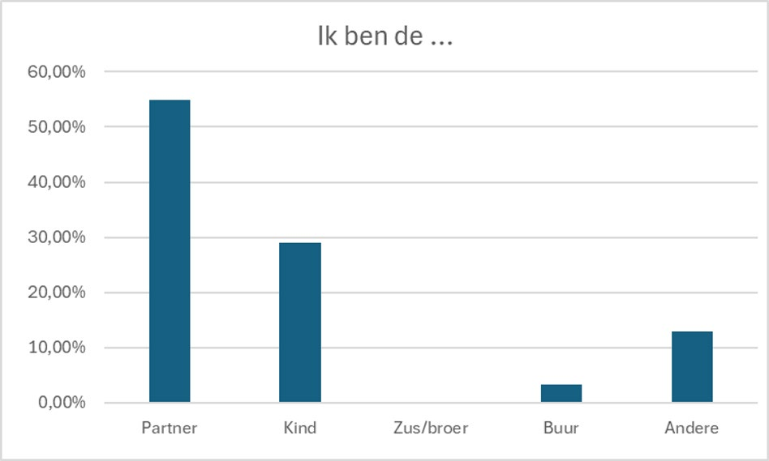
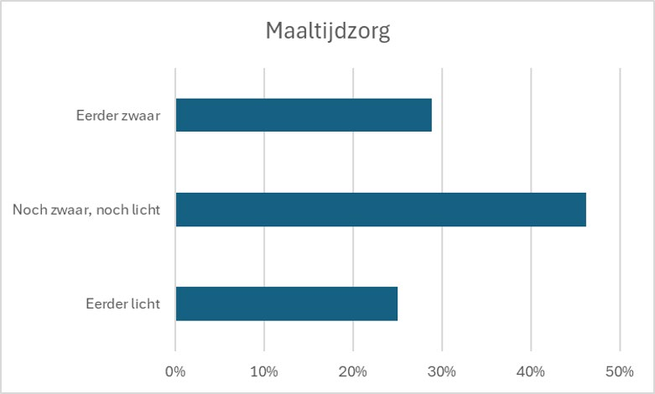
Vragenlijst bij mantelzorgers
MeAlz – 21/09/2026
62 mantelzorgers van thuiswonende personen met dementie

Slide 8
Vragenlijst
MeAlz – 21/09/2026
Moeilijkheden tijdens de maaltijd (meerdere keren per week tot dagelijks):
PMD drinkt te weinig (60%)
PMD heeft minder eetlust (38,5%)
PMD heeft meer zin in zoet eten (38,5%)
PMD heeft moeite met het hanteren van bestek (32%)
PMD wil vaak hetzelfde eten (30%)
De tafelmanieren van PMD gaan achteruit (25%)
PMD heeft meer eetlust (25%)
PMD lijkt minder of andere smaak te ervaren (25%)
PMD weigert te eten (19%)
PMD heeft moeite met kauwen (19%)
PMD heeft moeite met slikken (13,5%)

Slide 9
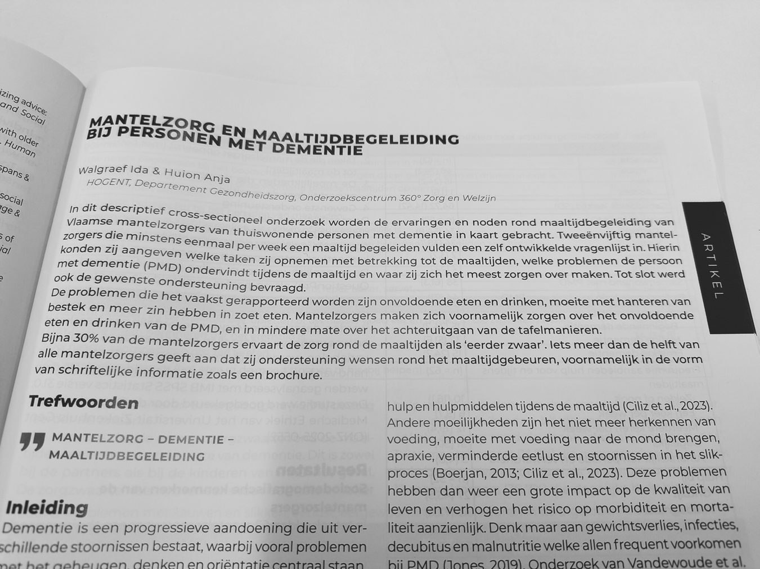
Resultaten vragenlijst in tijdschrift Logopedie
MeAlz – 21/09/2026
Walgraef, I. & Huion A. (2026). Mantelzorg en maaltijdbegeleiding bij personen met dementie. Logopedie, 39(4), 41-46.

Slide 10
Interviews
MeAlz – 21/09/2026
17 mantelzorgers van thuiswonende personen met dementie
5 thuiswonende personen met dementie
“Eten en drinken is voor mij wel belangrijk. Ik vind dat iets, dat kan mensen samenbrengen.
Dat geeft voor mij een goed gevoel”
Persoon met dementie

Slide 11






Interviews
MeAlz – 21/09/2026
Taken
Tips en advies
Moeilijk-heden PMD
Mantel-zorger
Gebruikte strategieën
Moeilijk-heden MZ

Slide 12

MeAlz – 21/09/2026
Interviews
Er hangen ook briefjes in de koelkast: ‘vrijdagmiddag microgolf’. De maaltijden met de dag erbij. Op haar charcuterie zet ik dan: ‘zaterdagavond met pistolet’.
“Moeke, hier een bord en daar een bord.” Het op tafel zetten kon een kwartier duren, maar ik deed het effectief elke dag met haar.
Gewoon om haar actief te houden
Dus als ik er tegenin ga, dat werkt niet. Ik denk dat ik dan wel weerstand en agressie zou opwekken. Ik zie dat dan wel gebeuren. Dus dat heb ik afgeleerd.
Als er iemand bij zit, heb ik de indruk dat ze beter haar best doet. Dan wil ze tonen dat ze het nog kan. In het weekend gaat mijn vrouw mee en dan eet ze meer.
Ik zette altijd water bij hem. Ik deed er een beetje grenadine in.

Slide 13
Ontwikkelen narratieve component
MeAlz – 21/09/2026
Op basis van eerdere werkpakketten:
  Resultaten uit de enquête
  Resultaten uit de interviews
  Aangevuld met evidence based advies uit literatuur

Slide 14
Expertvalidatie
MeAlz – 21/09/2026
12 experten betrokken bij de praktijkwijzer
  Mantelzorgers
  Logopedisten
  Voedings- en dieetkundige
  Mondhygiënist
  Orthopedagoog
  Ergotherapeut
  Wetenschappelijk medewerkers/onderzoekers

Slide 15
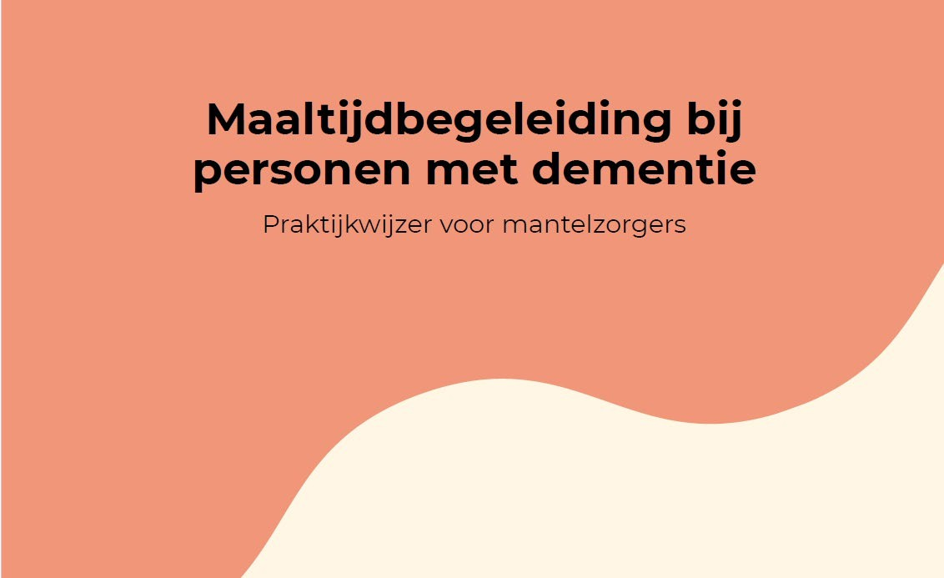
Praktijkwijzer voor mantelzorgers
MeAlz – 21/09/2026
Walgraef, I. & Huion, A. (2026). Maaltijdbegeleiding bij personen met dementie: praktijkwijzer voor mantelzorgers [Brochure]. HOGENT.
Beschikbaar via website van HOGENT

Slide 16
MeAlz – 21/09/2026
Verhaal van | Hoofdthema | Persoon met dementie | De mantelzorger is de … | Mate van dementie | Samenwonend
Gérard | Ervaring PmD | M | - | B | -
Mehmet | Weinig drinken | M | Buurman | B | Nee
Layla | Vergeten te eten | V | Dochter | B | Nee
Wendy | Mondzorg | V | Kleindochter | B/M | Nee
Peter | Te veel eten | V | Partner | M | Ja
Hendrik | Te weinig eten | V | Partner | M | Ja
Lisette | Fingerfood | M | Partner | M | Ja
Yasmine | Verslikken | M | Partner | M/E | Ja
Jean | Voeding toedienen | V | Zoon | E | Nee

Slide 17
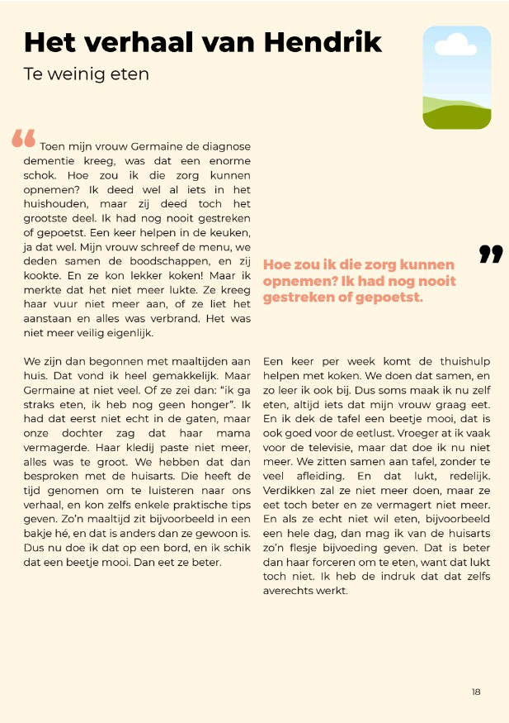
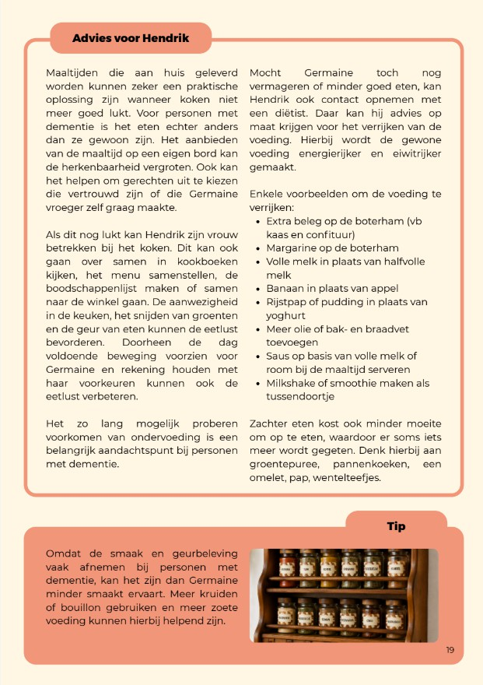

Slide 18
